Slide 1
爐管新人學習進度報告
2024.12.16 ~ 2024.12.27

Slide 2
報告內容
一、兩週內學習內容
二、RTP 1PM
三、O2 分析儀
四、WSIX CLEAN BURN BOX 大致流程
五、QSV (逆止閥)
六、爐內破片
4

Slide 3
兩週內學習內容
日期 | 課程 | 機台 | 內容
2024/12/16 | None | None | 跟值(小夜)
2024/12/17 | None | None | 跟值(小夜)
2024/12/18 | None | None | 跟值(小夜)
2024/12/19 | None | None | 跟值(小夜)
2024/12/20 | None | None | 跟值(小夜)
2024/12/23 | None | None | 值日生
2024/12/24 | None | None | 值日生
2024/12/25 | None | None | 值日生
2024/12/26 | None | None | 值日生
2024/12/27 | None | None | 值日生
2024.06.03 ~ 2024.06.14

Slide 4
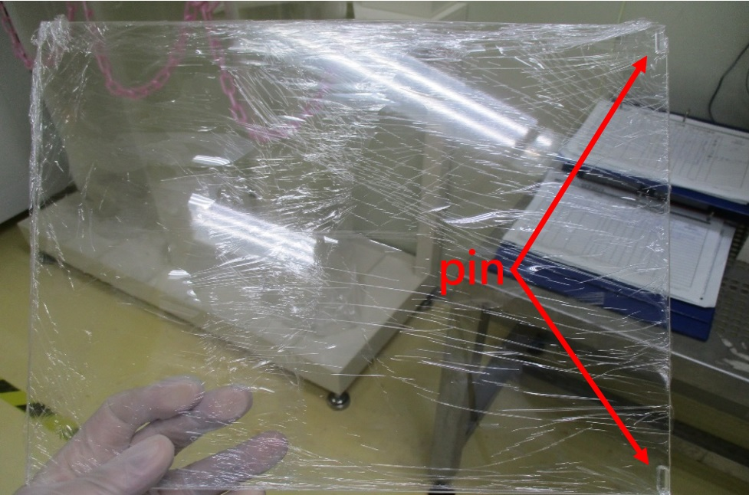
RTP 1PM Procedure
PM適用時機：2500±250 wafer
按下『↑』，將門開啟
點選Open door & Robot off，使Robot servo off
用手將Robot轉至unload Cassette邊進行PM
將Liner quartz抽出，至酸房拿取clean乾淨之Liner quartz並裝回，需注意pin方向朝下&朝外
點選Robot on，Robot會自動做initial
Close door ， Check transfer​
Check pyro and chiller water level
交EA Test Run測RS & PTC

Slide 5
DTC & LAMP 位置示意圖
DTC在Wafer下方
5
4
3
2
1

Slide 6
O2 Analyzer 基本介紹
O2 Analyzer 型號：C-28C
規格大小：96W×96H×132D
電壓：AC 90~130V
功能簡介：利用此O2分析儀與O2 sensor連結 , 將chamber內之氧氣濃度
顯示在此O2分析儀上
MENU
DOWN
UP
CANCEL/ENTER
1
2
3
4

Slide 7
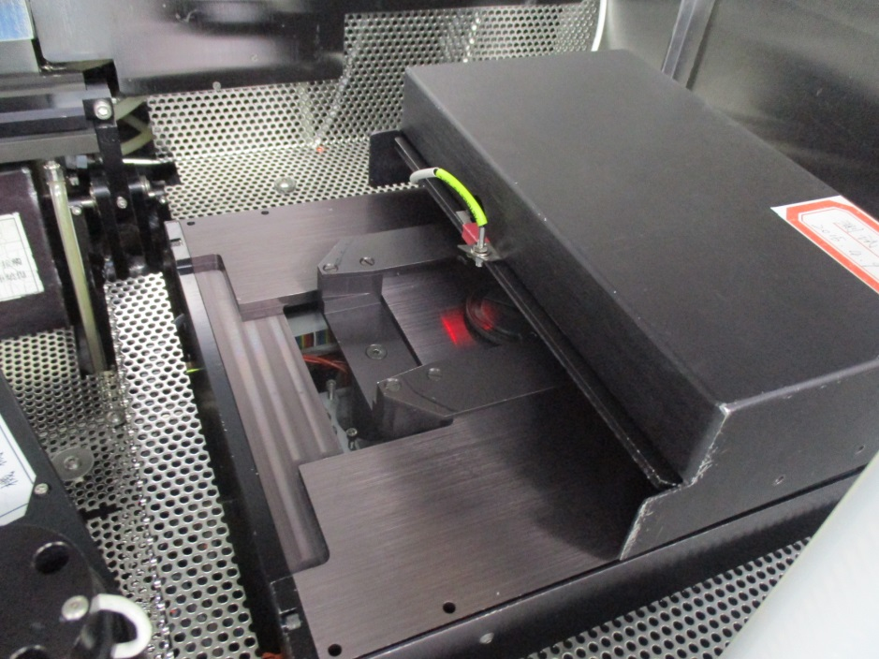
一、執行氧氣分析的時機
條件1 →
第1片 wafer 放入 chamber 中且第2片在轉平邊處時
條件2 →
oven door close時
當滿足以上兩個條件時 , 即會開始執行氧氣分析
此sensor即為感應
wafer在轉平邊處所使用

Slide 8
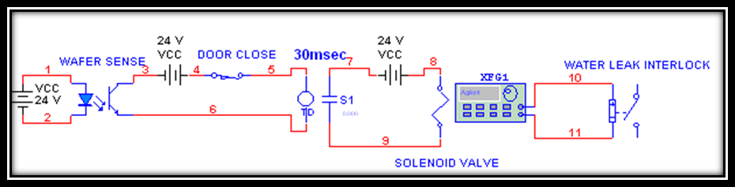
二、alarm 觸發方式
當氧氣濃度超過alarm之設定值時 , 即會驅動relay將機台water leak開關強制導通 → 機台即會alarm並停止任何動作
電路圖

Slide 9
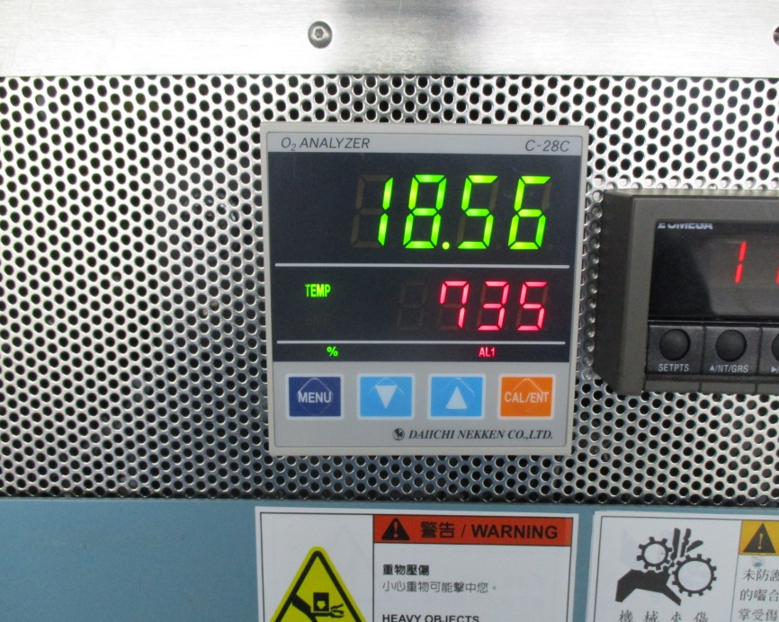
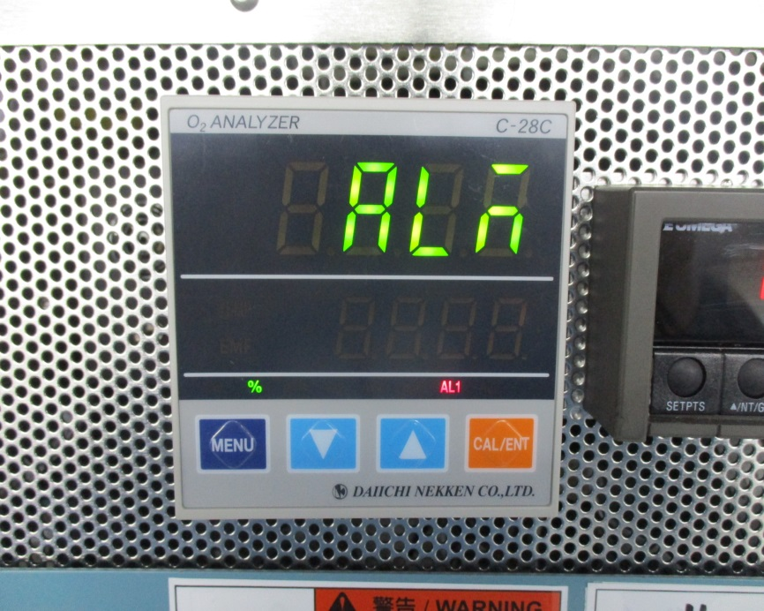
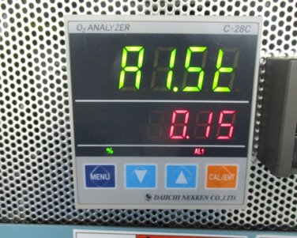
三、alarm設定值修改方法
起始畫面如”圖1”
長按MENU鍵 → UP / DOWN 跳至ALR畫面 , 如”圖2”
按下CEL / ENT鍵 即可進入alarm設定值畫面
選到”圖3”更改設定值
圖1
圖2
圖3

Slide 10
WSIX CLEAN BURN BOX 大致流程
01. 將機台Idle程式Stop
02. 將四個Chamber Offline
03. 關閉四個Chamber的Forline Vavle
04. 至1F Clean Burn Box
05. 將螺帽 & Washer拆下
06. Cover拆下時將Low Vacuum備妥防止 Powder揚起
07. Clean完畢再將Cover & Washer &螺帽鎖緊
08. 將機台復歸
Burn Box結構圖
註：
1.Clean A64 Burn Box時通知廠務先將
Vesda警報關閉，以免粉塵誤觸警報
2.Clean Burn Box時穿戴護目鏡 & 防靜電
手套，以防造成眼睛傷害 & 靜電

Slide 11
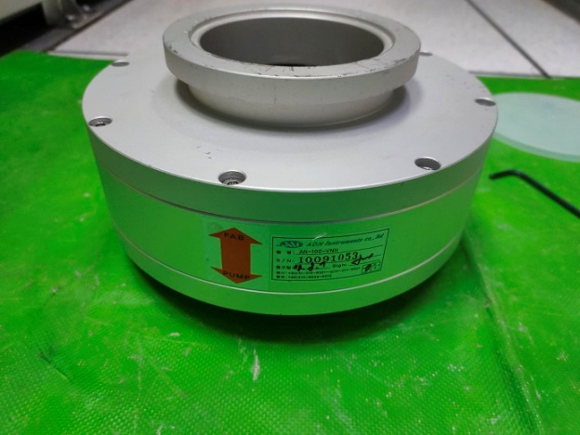
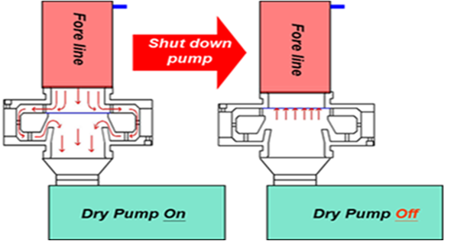
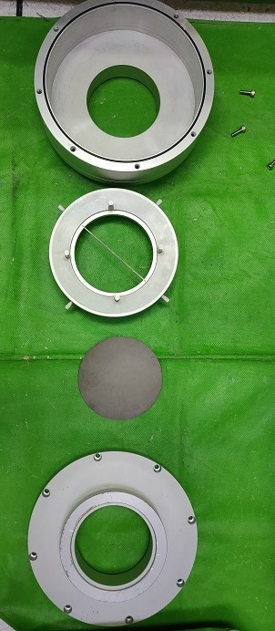
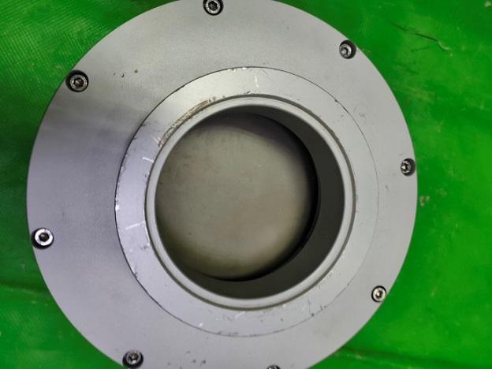
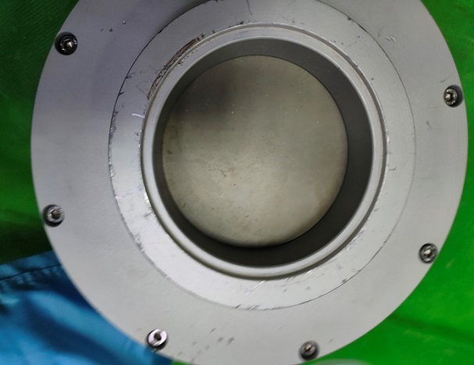
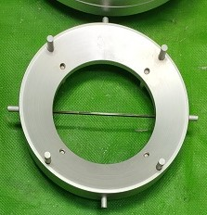
QSV (逆止閥)
目的為當Pump故障時，防止Pump內氣體回灌管線，最終汙染機臺。作動方式為中心金屬片因回灌氣流帶動貼合上方孔道，以此防止氣體回灌至管線、機臺。

Slide 12

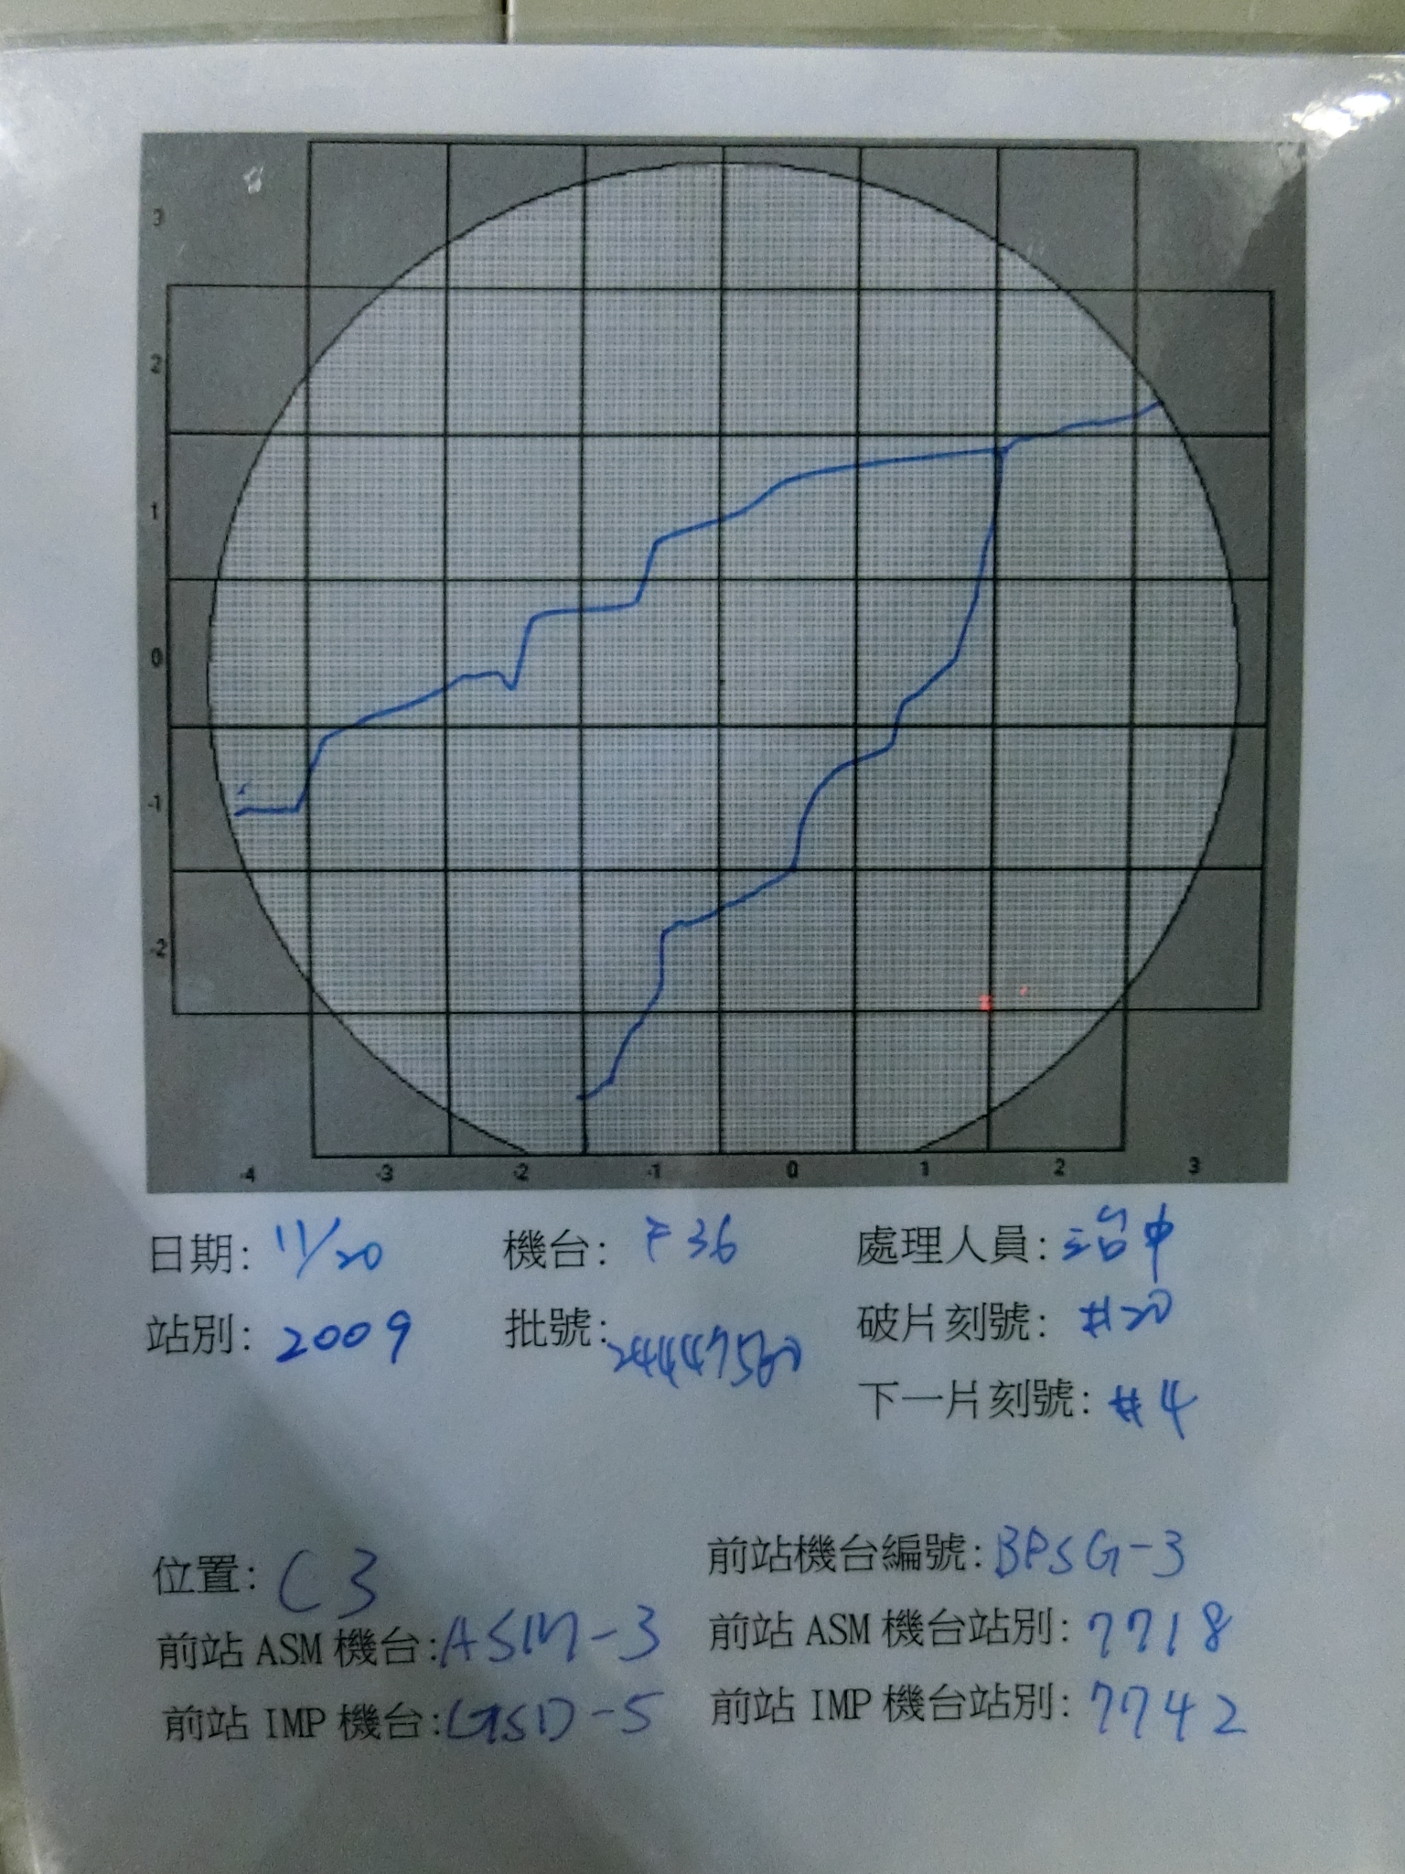
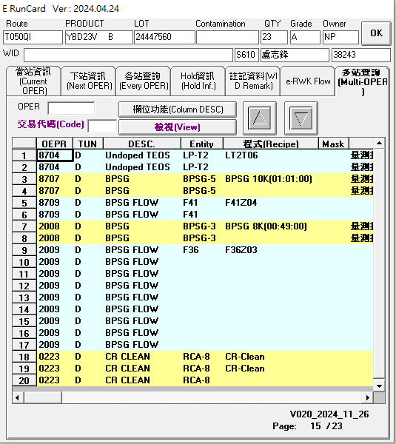
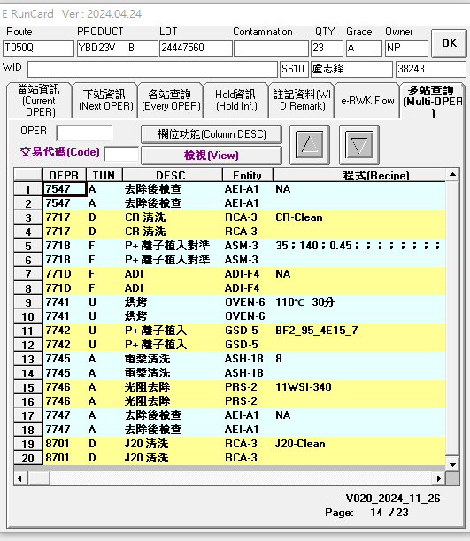
爐內破片
進入mesui > e-runcard view >輸入lot > 多站查詢
查看前站ASM、IMP機台/站別

Slide 13


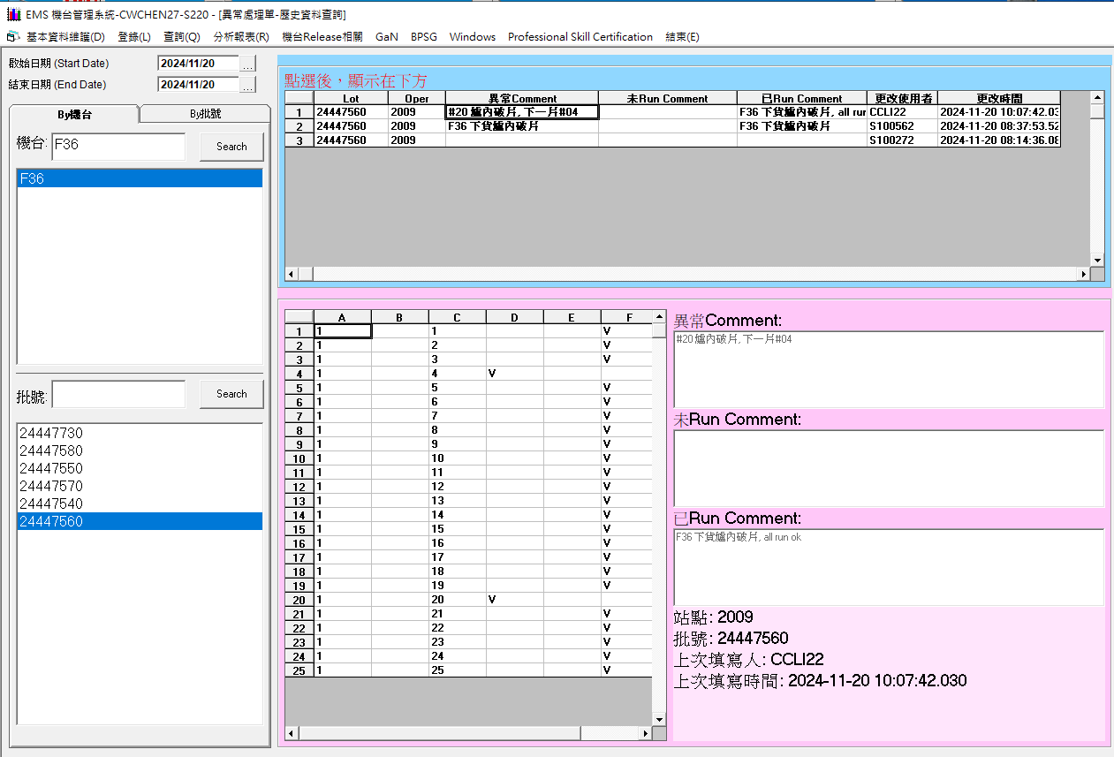
進入RMS > 爐管 > inline紀錄 > move in紀錄
查看wafer資訊
進入EMS > release相關 >
異常處理單 > 填寫資訊洽PE

Slide 14
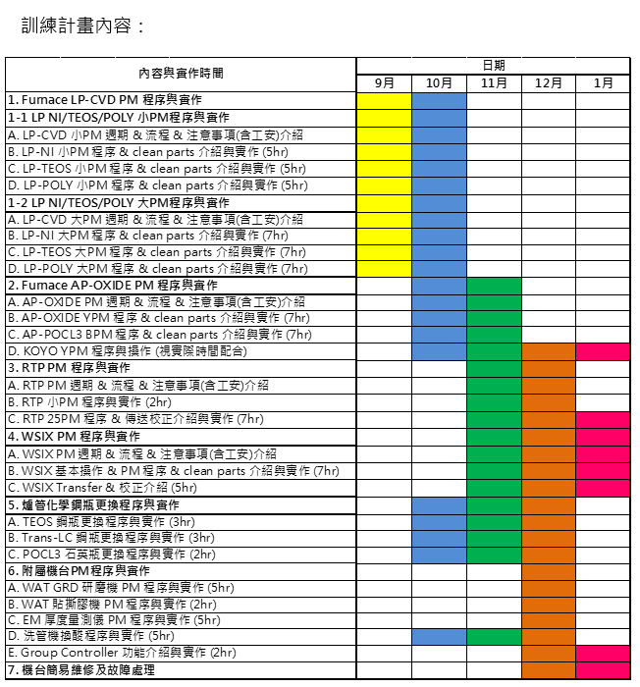
熟練
尚可需多加練習
有待加強

Slide 15
進度表
種類 | 進度 | 備註
LP-P SPM | 100% | 可獨立完成
LP-P BPM | 100% | 可獨立完成
LP-T SPM | 100% | 可獨立完成
LP-T BPM | 100% | 可獨立完成
LP-N SPM | 100% | 可獨立完成
LP-N BPM | 100% | 可獨立完成
AP QPM | 100% | 可獨立完成
AP YPM | 100% | 可獨立完成，須注意細節
POCL3 BPM | 100% | 可獨立完成，須注意細節
WSIX BPM | 100% | 可獨立完成，須注意細節
WSIX MPM | 100% | 可獨立完成
GRD MPM | 100% | 可獨立完成
RTP 25PM | 0% | 沒碰過

